Slide 1
Too: A No-Code General Purpose Language
ע"פ המאמר Could No-Code Be Code? Toward a No-Code Programming Language for Citizen Developers
מאמר מאת פרופ' דוד לורנץ ואסף אבישחר
מציגים: יהודה הלר ומשה נמדר

Slide 2
מבוא: למה צריך את זה?
שפות :No-Code / Low-Code פשוטות לשימוש, נגישות גם למי שאינם מתכנתים. עם זאת, הן מוגבלות לבעיות או תחומים מסוימים (כמו IoT אפליקציות מובייל או אוטומציה עסקית).
שפות תכנות כלליות ((GPL: חזקות וגמישות, אך דורשות ידע רב, והן מורכבות מדי למפתחים ללא ידע טכנולוגי.
התוצאה: נוצר פער גדול בין מפתחים ללא רקע טכנולוגי לבין מפתחים מקצועיים.

Slide 3
מטרות המאמר:
להציג את Too - שפה ראשונה שמשלבת פשטות של No-Code עם עוצמה של GPL
לאפשר לכל משתמש, גם לא מתכנת, לבנות תוכנות – החל מתוכניות פשוטות ועד מערכות ענן מורכבות.
ליצור שפה אחת משותפת שתשמש גם אנשים שאינם מתכנתים וגם מקצוענים, ותאפשר שיתוף פעולה אמיתי.

Slide 4
עקרונות השפה Too:
הכל הוא Thing - כל רכיב במערכת מיוצג כThing-:
- Members
- Signals
- Rules
- Functions
השפה מבוססת על אירועים (Event-driven)
תחביר מינימליסטי: 5 אופרטורים בלבד ו־10 כללי תחביר.
שתי צורות עבודה: ויזואלי או טקסט

Slide 5
דוגמה: Logger
ה־Logger הוא דוגמה לתוכנית פשוטה ב־Too:
כל דקה – קריאת נתונים מחיישני טמפרטורה.
שמירה של הנתונים בסטטיסטיקה פנימית.
חישוב ממוצע וסטיית תקן.
כתיבה ל־Google Sheet.
שידורSignal שמודיע לתוכנות אחרות שהתבצע עדכון.
כל זה נבנה בקלות, באמצעות תרשים זרימה פשוט או כמה שורות קוד קצרות.

Slide 6
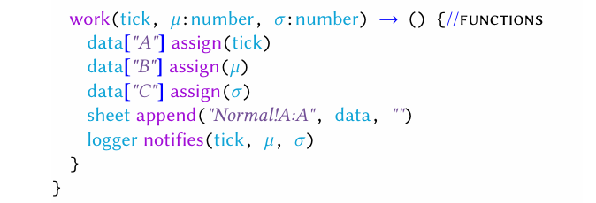
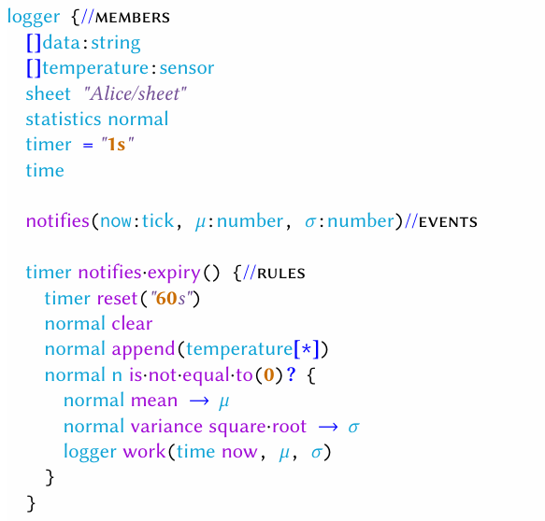

Slide 7
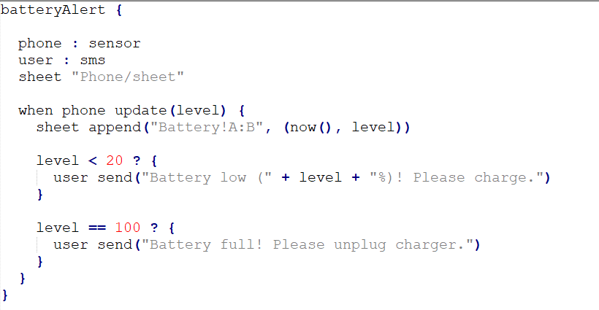
דוגמא נוספת:

Slide 8
סביבת פיתוח בענן CDE)):
הפיתוח נעשה ב - Cloud Development Environment
משתמשים יכולים לערוך תוכניות באמצעות Projectional Editing
גרירה ושחרור של רכיבים.
תרשימי זרימה אינטואיטיביים.
תפריטי Drop-down שמציגים רק אפשרויות חוקיות.
ניתן לעבור בכל רגע בין ייצוג טקסטואלי לבין ייצוג גרפי.

Slide 9
:Thing Broker (Marketplace)
חנות רכיבים בענן – מאפשרת שיתוף ושימוש חוזר.
פונקציות מרכזיות:
  חיפוש והורדת Things.
  פרסום רכיבים חדשים.
  דירוגים וביקורות מהקהילה.
  אפשרות למסחור (תשלום חד־פעמי או מנוי).
השוק של Too הוא שילוב של GitHub ושל AppStore.

Slide 10
מבנה פנימי (Internals):
Scheduler מתזמן את כל האירועים במערכת.
כל Thing עצמאי ושומר מצב פנימי משלו.
תמיכה מובנית בHot-Plugging - ניתן להוסיף או להחליף רכיבים בזמן שהתוכנית רצה.
Cloud-native - המערכת בנויה מראש לפיזור על פני שרתים שונים בענן, בלי שהמשתמש יתעסק בפרטי תקשורת.

Slide 11
כלים דומים לעומת :Too
Scratch, App Inventor - כלים חינוכיים, מותאמים לילדים ותלמידים.
Node-RED - ממוקד ב-IoT וזרימות נתונים.
Power Apps, Mendix - פלטפורמות עסקיות.
מגבלות כל הכלים: לא שפות כלליות (GPL), קושי להתרחב.
Too שפה כללית, פתוחה, עננית, ומבוססת קהילה.

Slide 12
סיכום:
Too משלבת בין פשטות של No-Code לבין עוצמה של GPL.
השפה בנויה לענן, מבוססת אירועים, עם אקו־סיסטם פתוח של רכיבים.
מתאימה גם לאנשים ללא רקע טכנולוגי וגם למפתחים מקצועיים.
החזון: דמוקרטיזציה של תכנות – להפוך את הפיתוח לנגיש לכולם.

Slide 13
רעיונות שחשבנו למשהו מעבר
אימון מודל LLM על שפת Too
מחקר המשך האם כלי הAI הם תחליף לno-code?

Slide 14
מה בדקנו וראינו:
- Blockly לא ראינו שילוב AIברור, בנוסף לא ראינו בתיעוד שקייםAI מובנה
Bolt – המשתמש מתאר ב-prompt את הבקשה, וה- AI מייצר אפליקציית Web מוכנה לשימוש. שינויים מתבצעים רק באמצעותprompt נוסף.
- Glide ראינו שה-AI מייצר אפליקציות Web המבוססות על רכיבים (מסכים, טבלאות, פעולות) לפי בקשה בשפה טבעית. המשתמש יכול להמשיך לערוך את האפליקציה בעורך הוויזואלי.
שלושת הכלים מציגים שלוש רמות שונות של שילוב: היעדר AI (Blockly), שילוב חלקי (Glide), ואינטגרציה מלאה (Glide).

Slide 15
יחסי הגומלין:
יחסי הגומלין בין AI ל- No-Code הם יחסי השלמה ולא תחרות:
AI זקוק לפלטפורמות שמקלות על המשתמשים להטמיע אותו.
AI עושה אתNo-Code יותר חכם ויעיל.
No-Codeמאפשר ל- AI להגיע לקהל רחב, גם לאנשים בלי רקע טכני.
AI מספק את האוטומציה, היצירה והאינטליגנציה.
No-Code מספק את המסגרת הקריאה, המאובטחת והנגישה.
ביחד הם יוצרים פלטפורמה חזקה יותר מהחלקים בנפרד.

